Slide 1
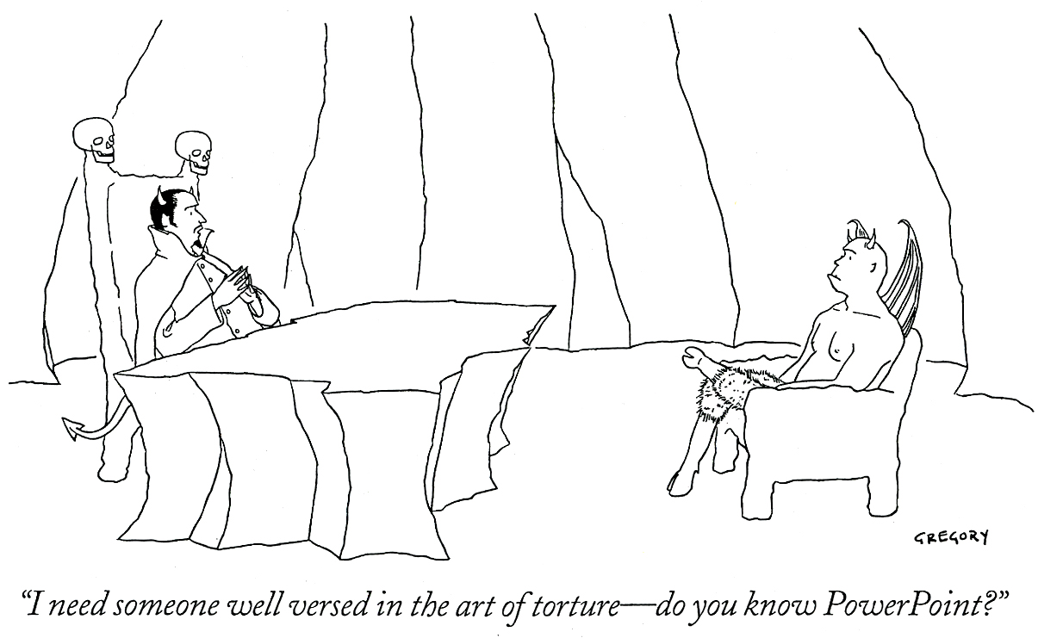

Slide 2
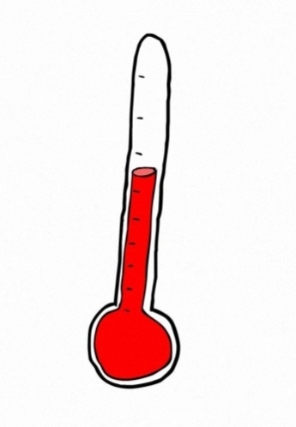
(några)
”Heta nyheter” inom tropikmedicin
Holsbybrunn 2013 05 05
Per Hedman

Slide 3

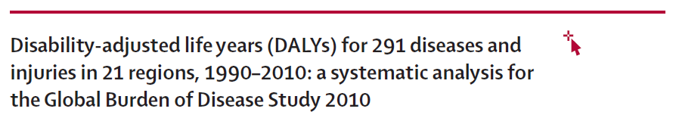

Vol 380 December 15/22/29 2012
DALY = disability-adjusted life-years
- 21 regioner / 187 länder
20 åldersgrupper
Överlag - världens börda av ohälsa har varit ”stabil”
20 år från 1990 – 2010 :
2,503 miljarder - 2,490 miljarder (förlorade) DALYs
= ”något bättre hälsa kompenseras med ökad befolkning”

Slide 4
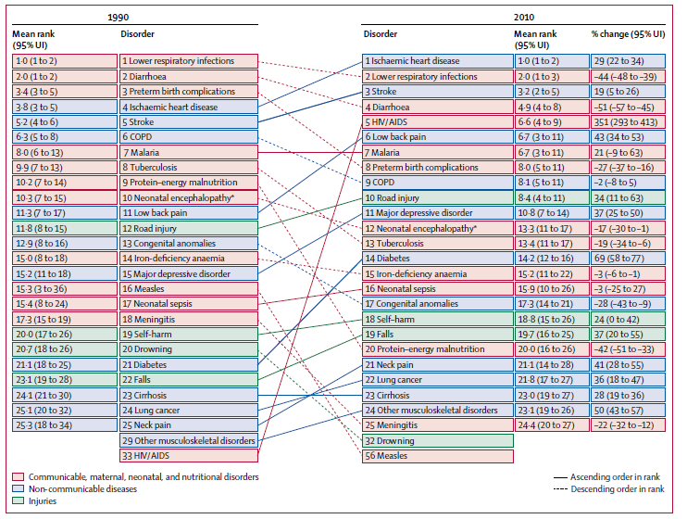
Global Burden of Disease / disability-adjusted-lifeyears (DALYs)

Slide 5
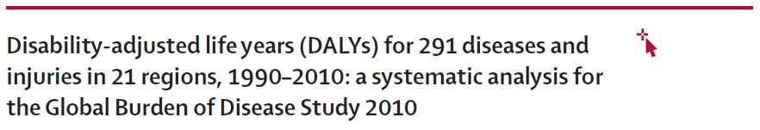
Anmärkningsvärda noteringar :
- Barn < 5 års gruppen har minskad DALY förlust från 41% - 25% !
(T.ex. diarré hälsoproblem minskat 51%)
– DOCK fortfarande hög DALY–förlust i låginkomstländer!
Förändring överlag med ökande ”ej-kommunicerbara” sjukdomar och
minskande smittsamma sjukdomar :
Hjärta- kärl sjukdomar = 11,8% (av totalt förlorade DALYs) - ökat 29%
All olycksfall = 11,2% - ökat 34%
All cancer = 7,6 - ökat 34%
All psykiatrisk ohälsa = 7,4% - ökat 37%
”Interpersonellt våld” är ledande DALY förlust i Central Amerika (!?)

Slide 6
Anmärkningsvärda noteringar :
Smittsamma sjukdomar :
- HIV = 3,3% (av totalt förlorade DALYs) - ökat 351%
Malaria = 3,3% - ökat 19% ( 22,6% bland ålder > 15 år)
TBC = 2,0% - minskat 19%
Meningit = 1,2% (!?)
Schistosomiasis, Trachom, Dengue…. ökar
Leishmaniasis, Trypanosomiasis, Onchocerciasis ….minskar

Slide 7
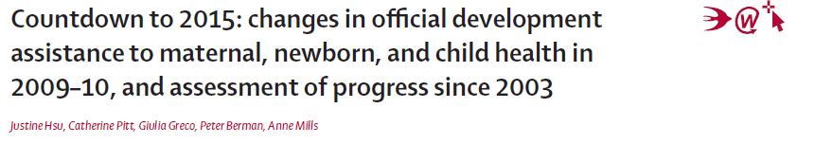
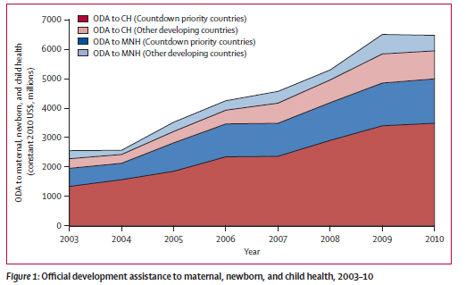
The Lancet 29 September 2012 380:1157-68
Summa 6480 miljoner US$ år 2010
(Privata donatörer ≈ 5-10%)
(Tillkommer ≈ + 10% från BRIC-länder)
Behov = 10 – 33,9 miljoner US$ / år !!

Slide 8
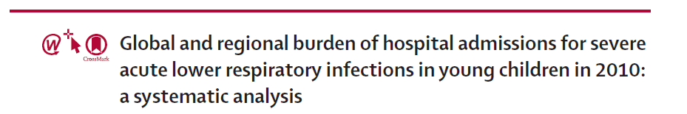
The Lancet April 20 2013;381:1380-90
Pneumoni är ledande hälso/ döds risk för barn < 5 år
155 miljoner fall/ år varav c:a 10% är allvarliga/ livshotande
38 % av allvarlig pneumoni kommer ej till sjukhus och ute sker 81% av dödsfallen
fler flickor kommer ej till sjukhus
(kostnader och kulturella faktorer)
En utmaning att sköta pneumonier ambulant !
Hälften av alla barn i behov av antibiotika får det ej !
≈ 35 % av allvarlig/ livshotande pneumoni hos barn < 1 år
Här orsakas 80 % av pneumonier av RS virus och rhinovirus =
=symptomatisk behandling – syrgas, vätska,…..
99% av barnadöd i pneumoni
sker i låginkomstland !

Slide 9
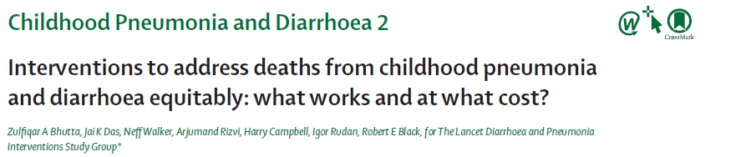
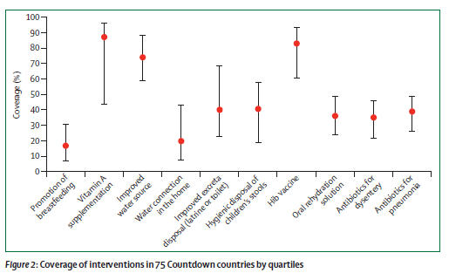
The Lancet April 20 2013;381:1417-29

Slide 10
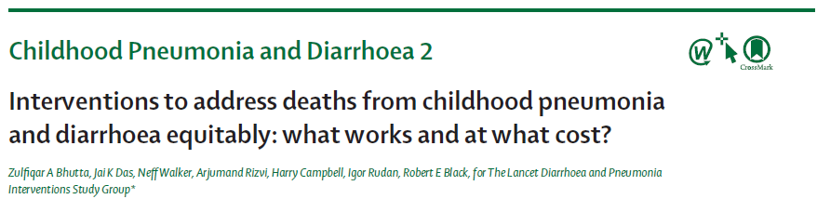
VAD GÖRA ?
Icke-amning orsakar 566% ökad dödlighet hos barn < 1 år och 223% hos barn < 2 år
Individuell och grupp undervisning ökar amning 19%
≈ 17% av världens folk har zinkbrist
Profylaktisk zink (70 mg/ vecka) minskar insjuknande i pneumoni 19% och diarré 13%
Förbättrad vattenkvalité minskar diarré morbiditet 42%
Förbättrad sanitet minsakar diarré morbiditet 37%
Förbättrad inomhus (rök…) miljö
Nytt rotavirus vaccin minskar svår diarré hos < 1 års barn 61%
Haemophilus influenzae typ b vaccin minskar pneumoni död 9%
Pneumokock konjugat vaccin minskar pneumoni död 18%
(RS virus vaccin är på gång)
Oral rehydrering minskar diarré orsakad död 69%
Antibiotika minskar dysenteri död 99%
Lokal hälsoarbetare !

Slide 11

VAD GÖRA ?
De 3 viktigaste interventionerna :
Förbättra amning
Öka användning av oral rehydrering och zink
Förbättrad pneumoni vård – syrgas ! - pulsoxymetri ? – rehydrering….
(Förbättrad diagnostik – molekylär snabbdiagnostik / PCR)
” Om 90% täckning av dessa åtgärder så kan 64% av diarré död
och 74% av pneumoni död undvikas ”!
….”back to basics”: Alma Ata Deklarationen 1978 !
Lokal hälsoarbetare!

Slide 12
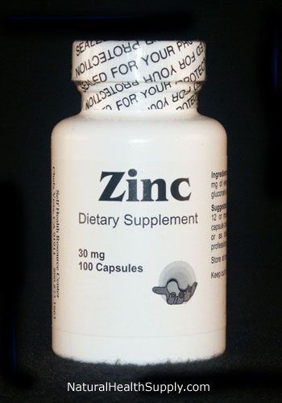
(Holsbybrunn 2006 : !)
Bara 1% av behövande barn får zink !
Zinc deficiency is common in low-income countries – especially in infants
Zinc
an acute phase reactant
improves epithelial integrity promoting cell growth and suppressing cell apoptosis
promotes the growth and function of immune active cells
- cost 0.15 US dollar per treatment course

Slide 13
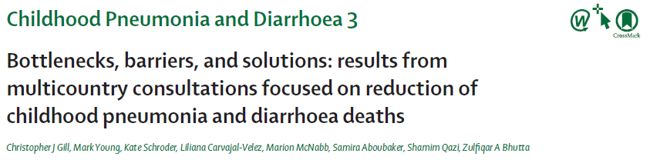
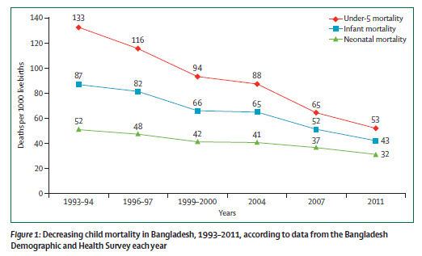
The Lancet April 27 2013 381: 1487-98
Oral rehydrering gavs till 81,2% av akut diarré hos barn
Zink gavs till 20%
Bangladesh producerar själv 97% av sina läkemedel

Slide 14
The Lancet April 27 2013 381: 1487-98
Rekommendationer :
Utveckla kliniska guidelines
Förbättra utbildning av och stöd till hälsoarbetare
Förbättra logistiken av utrustning
”Allt detta är väl känt - varför händer inget ?” :
1980 – 2000 : marknadstänkande, privat/ offentligt samarbete…. ?
Vissa tekniska lösningar har premierats :
- t.ex. pneumokock- och rota virus vaccin
begränsad effekt och täckning kan minska barnadödlighet med 2% som bäst
(oral rehydrering och zink kan minska den med 20%)
Pneumoni – och diarré död prioriteras ej som t.ex. ”De 3 Stora”
Pneumoni + diarré orsakade mer än dubbelt så många förlorade DALYs
som HIV, malaria och tbc men får c:a 1/10 del av resurser
”Management ”!
Prioritering !

Slide 15
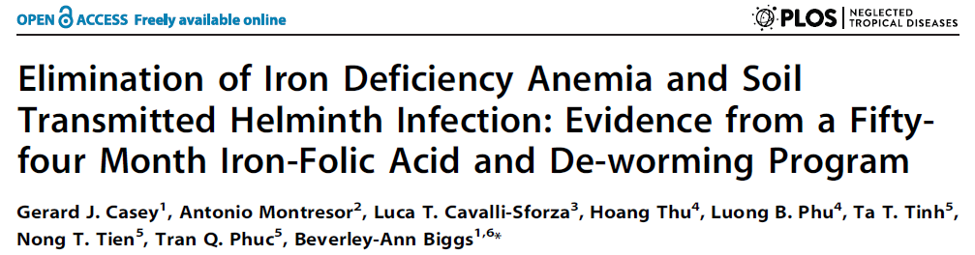
April 2013
( 42% av världens gravida kvinnor lider av järnbrist anemi –
risk för störd intrauterin tillväxt, för tidig börd, låg födelse vikt, ökad mor- barn död)
I Vietnam 389 kvinnor 16 – 45 år (gravida som ej gravida) :
med anemi 38%, järnbrist anemi 18% och hakmaskinfektion 76%
Intervention : veckovis 200 mg järnsulfat + 0,4 mg folsyra
var 4:e – var 6:e månad albendazol 400 mg
Efter 54 månader: följsamhet 76% respektive 95%
Hb-medelvärde stigit från 122 g/L till 131 g/L
Hakmask förekomst minskat till 11%

Slide 16
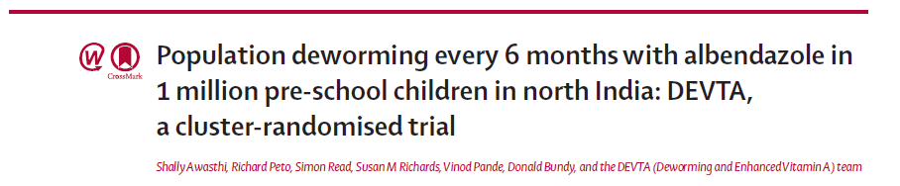
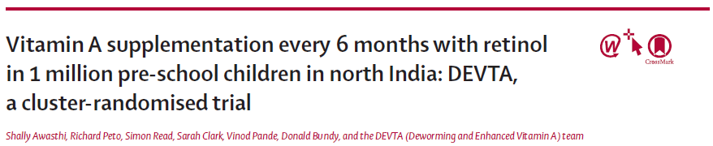
The Lancet April 27 2013;381:1478-86
I norra Indien 2589 (albendazol 400 mg var 6:e månad) 2576 i kontroll
Efter 5 år (11 behandlingar) : följsamhet 86%
nematod ägg 16% mot 36% i kontrollen
medelvikt 12,72 kg mot 12,68 kg (!)
risk att dö 2,5% mot 2,6%
”regelbunden avmaskning har liten effekt på dödlighet…”
200 000 IE vitamin A var 6:e månad
Efter 5 år : följsamhet 86%
risk att dö var 2,5% mot kontroll 2,6%
”studien motsäger väntad död reduktion på 20-30% men kan ej utesluta en
blygsam effekt…”

Slide 17
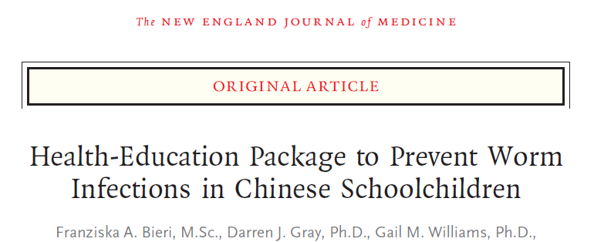
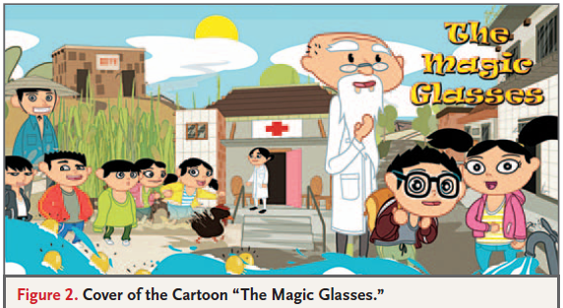
April 25 2013;368:1603-12
I Hunan Kina - Ascaris och Trichuris infektioner
1718 skolbarn 9-10 år prevalens 10,4%
(Alla bärare behandlas med albendazol)
Video + diskussion, teckningstävlan, uppsatstävlan…
Kontroll – endast informativ affisch
Efter 9 månader: Interventionsgruppen har 4,1% prevalens och kontrollen 8,4%
(Massbehandling med azoler har effekt 6 – 18 månader utan andra åtgärder
”Resistens mot azoler är oundvikligt - se på användning inom vetrinärmedicin”)

Slide 18
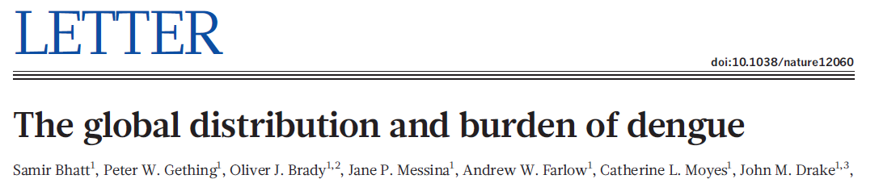
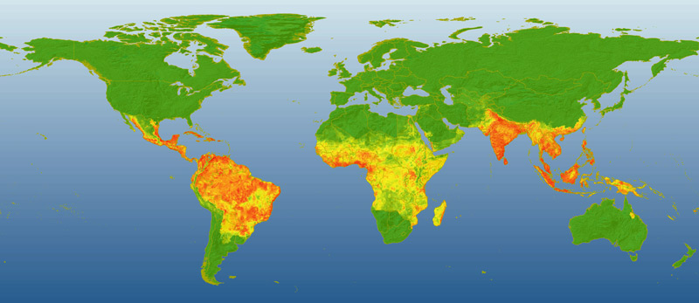
Nature 25 April 2013; 496:504-507
390 miljoner infektioner per år med 96 miljoner symptomatiska fall
(= 3 gånger fler än WHO:s beräkning !)
2012 anmäldes 175 fall till SMI Sverige

Slide 19
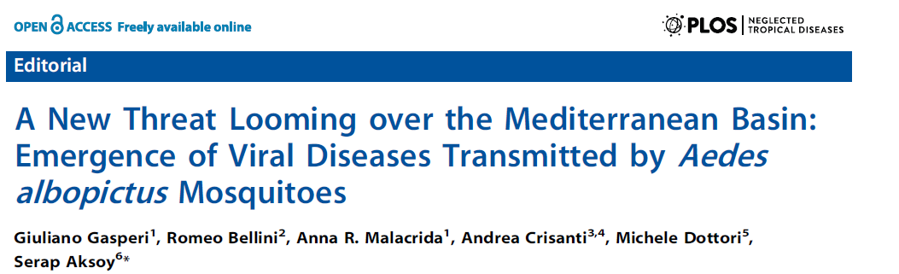
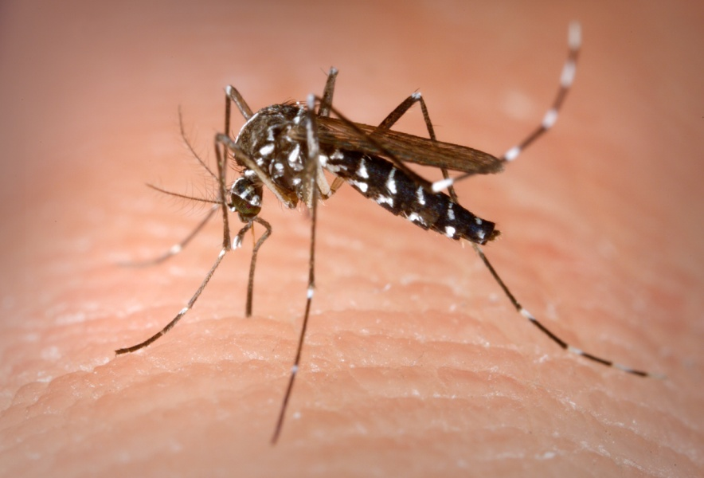
September 2012; vol 6
Från Sydost Asien under 1970-talet
Nu i hela sydeuropa !
- Dagbitare
- Antropofil
- Klimatanpassare
Kan lägga mogna ägg utan blodmål
(Insekticid resistens)
Kan vara vektor för de flesta arboviroser
inkluderande Dengue, Chikungunya,
West Nile virus…
(”Tiger myggan”)

Slide 20

Dengue vaccin :
Flera dengue vaccin under utprövning :
alla tetravalenta (Dengue virus typ I-IV)
Sachareon et al The Lancet September 2012:
Tetravalent levande / försvagat i 17D Gula Febern virus chimär :
1 – 2 doser gav överlag 45,5% skydd (Inget skydd mot Dengue II virus!)
Levande/ försvagat / Sanofi-Pasteur nu i Thailand i Fas 2b
(”På marknaden år 2015”)
+ minst 10 vacciner i Fas 1
Kombination med levande/ försvagat mässlingsvaccin vore god idé

Slide 21
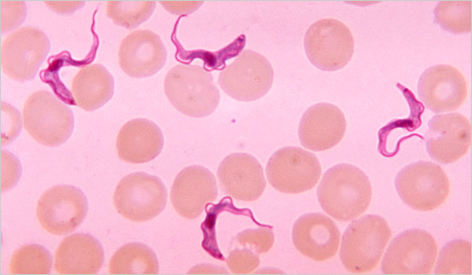
Afrikansk Sömnsjuka :
70 miljoner bor i endemiskt område
90 000 infekterade
WHO december 2012 beslutar att sätta mål att
eradikera afrikansk trypanosomiasis :
A. Fältdiagnostik :
– Card Agglutination Test for Trypanosomiasis (CATT) – blodmikroskopi – likvormikroskopi
B. Behandling på sjukhus : (?)
pentamidin i 1:a stadiet (ej CNS infektion)
(melarsoprol - behandlings mortalitet 9,4%! + geografisk behandlingssvikt )
P Mitashi el al PLoS neglected diseases November 2012; vol 6 :
Eflornithin + nifurtimox kombination -
infusion x 2 i en vecka + 10 dagar per oralt nitfurtimox
629 patienter i stadium II med T.b. gambiense :
98,4% framgångsrikt behandlade - 10 döda (8 var i mycket sent stadium)
Viss gastrointestinal biverkan 61%, CNS 34%....

Slide 22
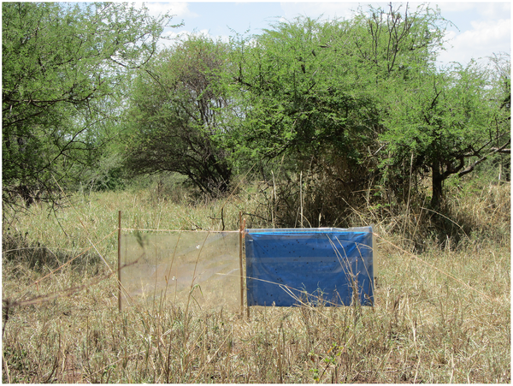
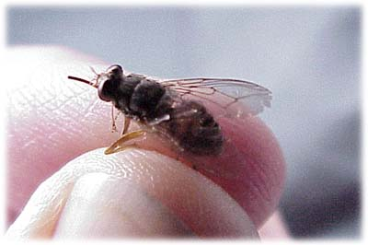
Afrikansk Sömnsjuka :
WHO december 2012 beslutar att sätta mål att
eradikera afrikansk trypanosomiasis :
C. Vektorkontroll
TseTse flugan Glossina
Stephen T.J. et al. PLoS neglected tropical diseases Augusti 2012; vol 6 :
(I östra och södra Afrika repelleras Glossina arter av mänsklig doft !)
Biter mer : x 6 om man vandrar x 10 om man sitter i rörligt fordon
Biter lika mycket inom byar som ute på savannen

Slide 23
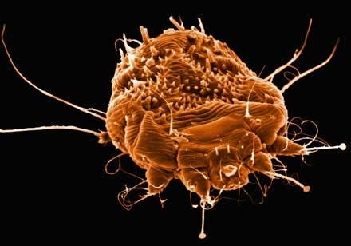
Scabies :
Bästa behandling :
(Bart J et .al. N Engl J Med 2010;362:717-25)
Topiskt permethrin över natt
vid två tillfällen 1-2 veckors mellanrum (70-95% effekt)
(kostar c:a 30 SEK)
Ivermectin per oralt 200µg/ kg
vid två tillfällen 1-2 veckors mellanrum (95% effekt)
(kostar c:a 300 SEK !!?)

Slide 24
237 miljoner (97% i Afrika) har schistosomiasis
Behandling vid ett tillfälle med praziquantel kostar c:a 4 SEK
(Läkemedels kostnad c:a 1,50 SEK)
Endast 5 % får behandling (!??)

Slide 25
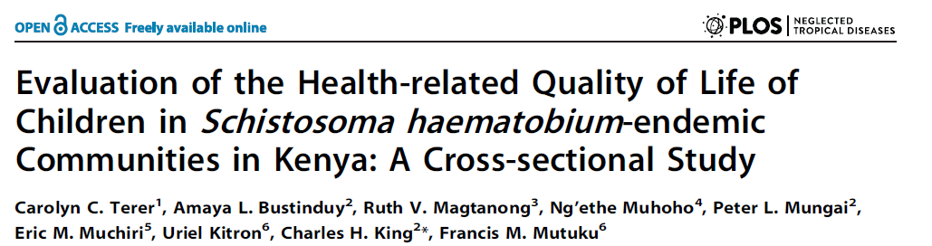
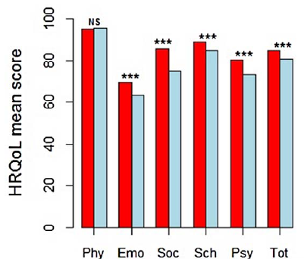
Mars 2013;vol 7
237 miljoner infekterade med schistosomiasis (97% i Afrika)
flertalet utan svåra organskador (dödlighet ≈ 2%)
Bärarskap under 1/3 – hälften av livet
Med påvisad (lätt anemi),sänkt fysisk kapacitet,
bukvärk, sämre skolresultat,…..
Livskvalité enkät PedsQL
Kwale County, Kenya (S.haematobium prevalens 42%)
802 skolelever 5-18 år
Minskad QL var 4%

Slide 26
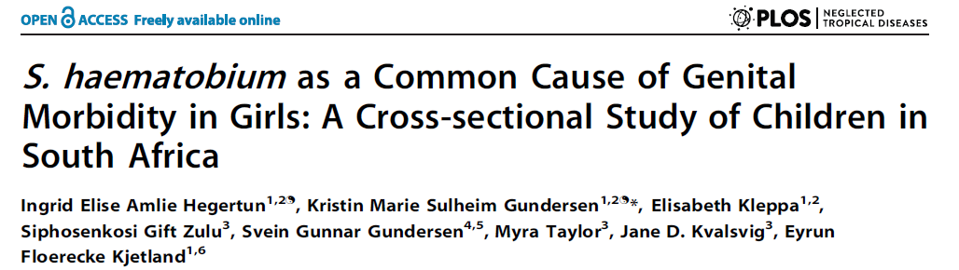
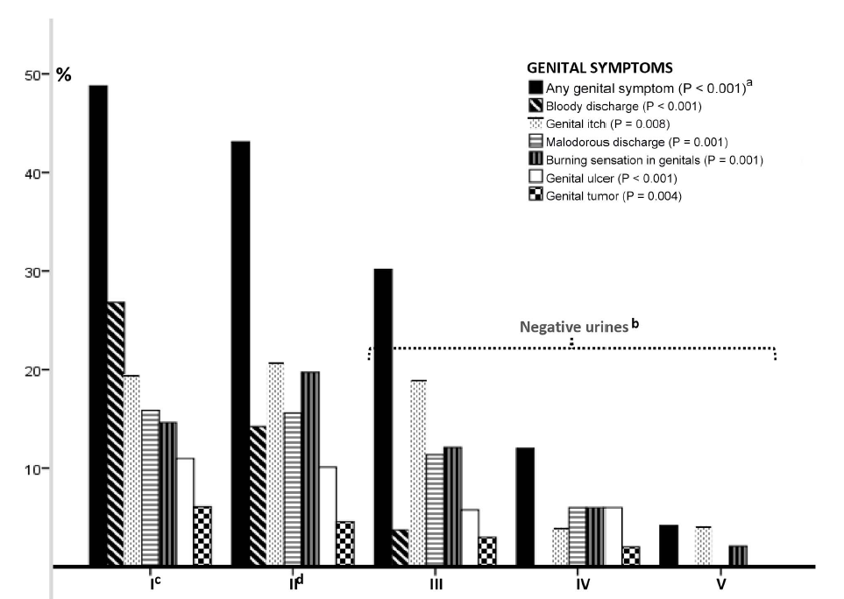
Mars 2013; vol 7
1057 skolflickor 10 – 12 år med
prevalens S.haematobium 22%
Genital, blödning, smärta, flytning…
(Risk för infertilitet som vuxen !)

Slide 27
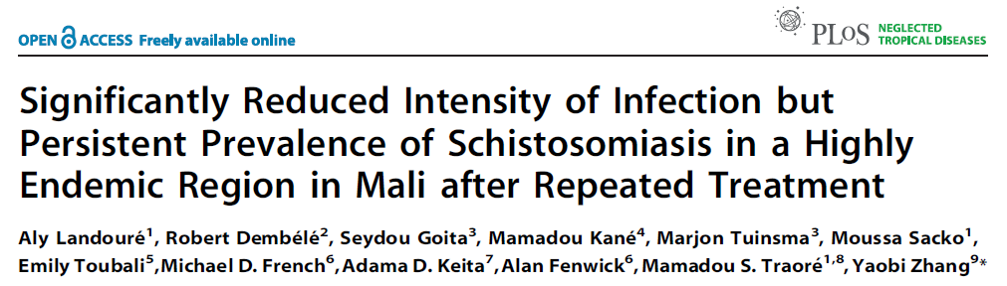
Juli 2012; vol 6
Mali har WHO program med årlig avmaskning praziquantel 40 mg/ kg
Uppföljning av totalt 640 skolbarn 2004 – 2010 :
S.haematobium minskat från 48,8% till 13,8%
S.mansoni minskat från 15,6% till 9,4%
Följsamhet är ≈ 60%

Slide 28
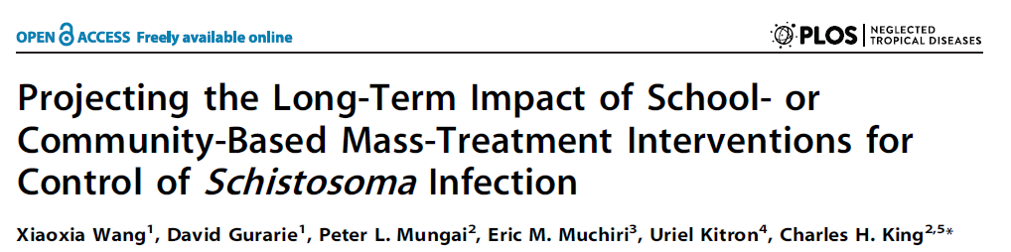
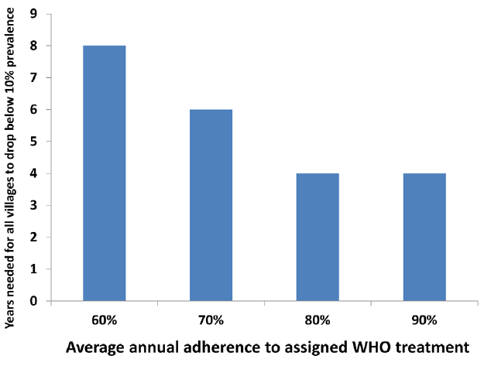
November 2012; vol 6
För att kontrollera transmission av schistosomiasis
bör prevalens i samhället vara < 10%
Med epidemiologisk databeräkning :
Krävs fyra praziquantel behandlingar
per år av målgrupper under 8 – 10 år
i ”låg-risk” samhällen
och kontinuerligt i ”hög-risk” samhällen
– tills kontrollmetoder i miljön fungerar
(vanlig följsamhetsgrad)

Slide 29
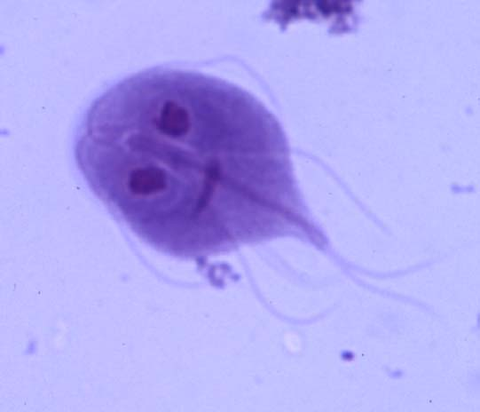
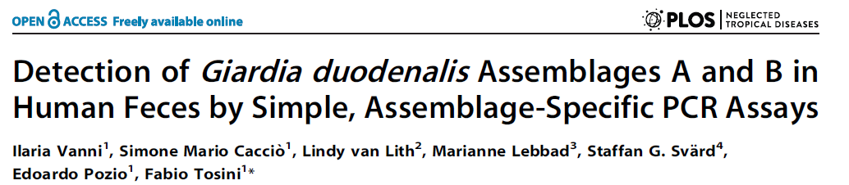
Giardia finns i åtminstone i 8 olika art-varianter (”assemblages” A-H)
varav A och B är humana patogener
Möjligheter nu till molekylär diagnostik på faecesprov ”utan särskild expertis
och dyr utrustning i laboratorier” - hög känslighet och specificitet !

Slide 30
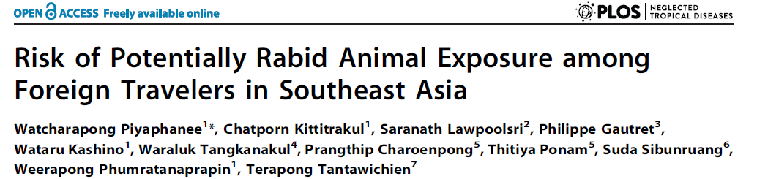

7 681 enkäter utförda på Bangkok Inernational Airport
Juni 2010 – februari 2011 (34% från Europa) :
59,3% hade sökt hälsoinformation före resan
11,6% hade tagit pre-exponering vaccin mot rabies
Risk att bli hundbiten under vistelsen 1,11 / 100 resande månader
Risk att bli slickad av hund 3,12 / 100 resande månader
”Rabies preventiva råd skall ges till alla som reser till endemiskt område”

Slide 31
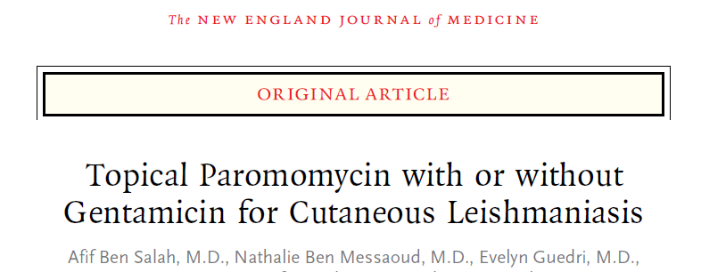
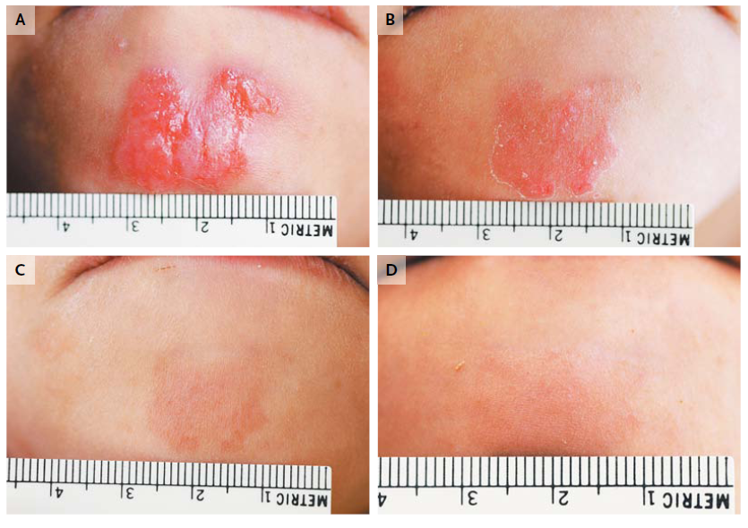
Februari 7 2013
368:524-32
Dag 1
Dag 20
Fas III randomiserad kontrollerad
studie i Tunisien 375 patienter
Kräm med 15% paromomycin
(med eller utan gentamicin 0,5%)
bas WR 279,396
dagligen i 20 dagar
Bedömt dag 42 och dag 168 :
Bot 82% (81%)
Kontroll / ”naturlig bot” 57%
Ingen patient avbröt behandlingen
Dag 42
Dag 157

Slide 32
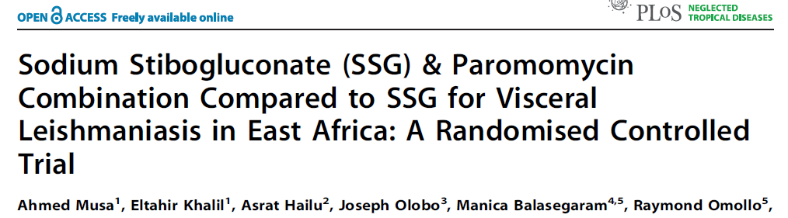
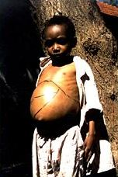
June 2012
(Indien : N Engl J Med 2007;356:2571-81)
PM 20mg/kg/dag i 21 dagar (198 patienter) (Humatin®)
jmf
PM 15mg/kg/dag + SSG 20mg/kg/dag i 17 dagar (381 patienter)
jmf
SSG 20mg/kg/dag i 30 dagar (200 patienter) (Pentostam®)
Åldrar 4 – 60 år uppföljning efter 6 månader :
Behandlingseffekt : PM 84,3% SSG 91,4% PM + SSG 94,1%
(MSF 92%) (MSF 97%)
”Ingen tydlig skillnad i säkerhetsprofil” (!)
”PM + SSG sparar tid och pengar” (WHO rekommendation)

Slide 33
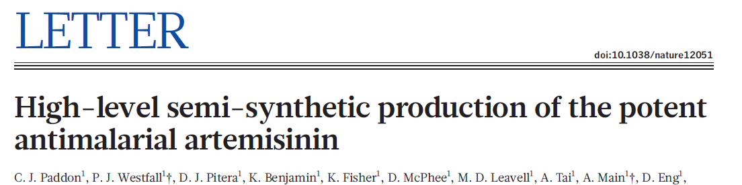
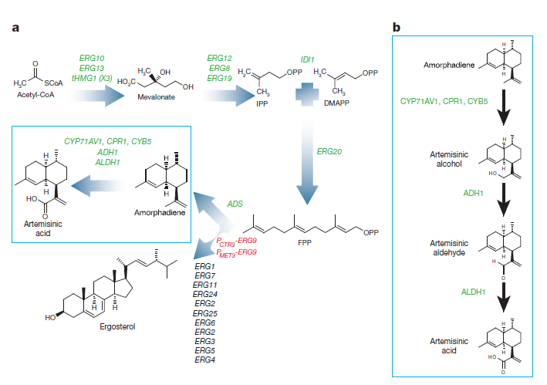
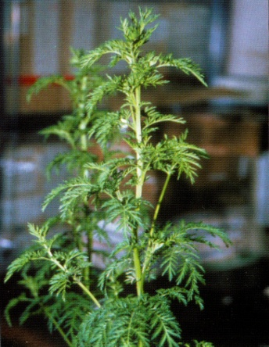
Nature 25 April 2013; 496:528-532
Rekombinant framställt artemisinin via Saccharomyces cerevisiae (bakjäst)
- kan ge 25 g artemisinin per liter artemisinin syra
All intellectual property rights are provided free

Slide 34
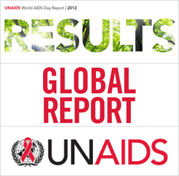
2012 :
Antal HIV+ = 34 miljoner varav 23,5 miljoner i Afrika
( hälften vet ej om sitt HIV status !)
Antal nya HIV+ 2012 = 2,5 miljoner - dock 18% färre än 2001 !
1,87miljoner dog i AIDS 2012 – dock 18% färre än 2005!
8 miljoner HIV+ får behandling
– men 6,8 miljoner behövande får ej !

Slide 35


När skall HIV behandling börja ?
      När CD4 celler < 350 (eller vid AIDS symptom)
      Så fort någon testas HIV +
  och redan vid Primär infektion !
- fördelar att bevara immunförsvaret
- minskar risk för smitta
- MEN är det för individens bästa ?!!

Slide 36
1765 multinationella HIV (54% afrikaner) ”diskongruenta” par
följda 1-3 år :
- ART till HIV+ direkt visade 1 smitta
- ART först när HIV+ hade CD4 < 250 orsakade 27 smittor
( 9 man till kvinna och 18 kvinna till man )
Tidigt insatt HIV-behandling minskar smitta !
96% minskning !!

Slide 37
16 Aug 2011
22 315 HIV+a med ART följa 9 år - 1943 dog :
- ju högre CD4 tal (<50 - > 250) ju större överlevnad
- gruppen kan förväntas nå ”normal” livslängd i Uganda (55 år)
( I Europa och i USA medför ART en ökad livslängd med 49 år
för en HIV+ i 20 års ålder )

Slide 38
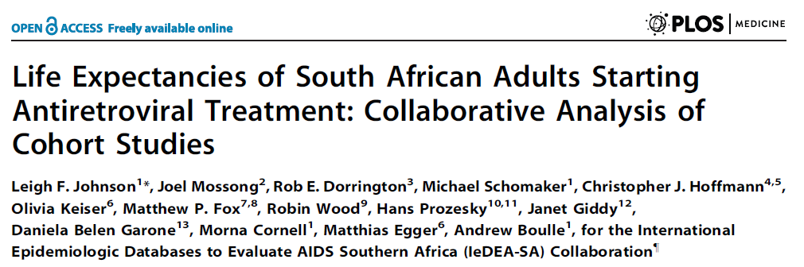
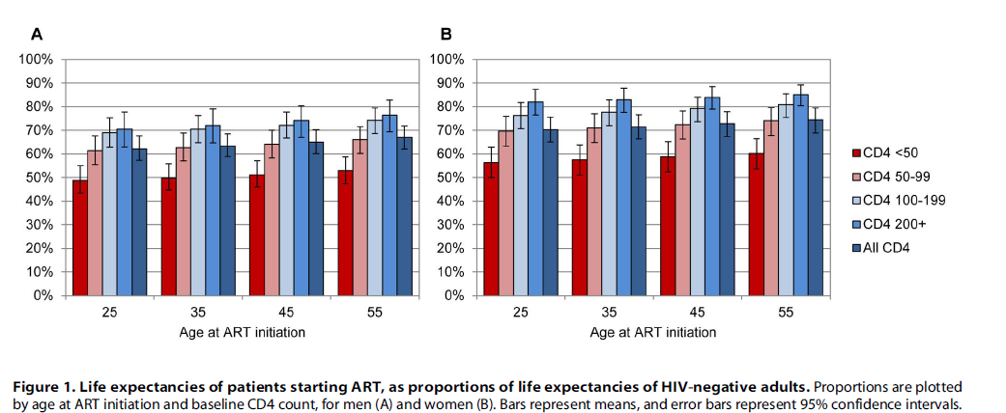
April 2013; 10:
”Syd Afrikanska HIV-positiva vuxna kan ha ”nära-normal” livslängd -
förutsatt att de börjar behandling före CD4 < 200 celler/µL”

Slide 39
JAMA 2006; 296:679-690
God följsamhet i Nord Amerika = 55 %
God följsamhet i Afrika = 77 %
PLoS medicine 2009;6:on line
Att ta HIV-behandling är en social handling.
(Västerlandet är mer individualistiskt format.)

Slide 40
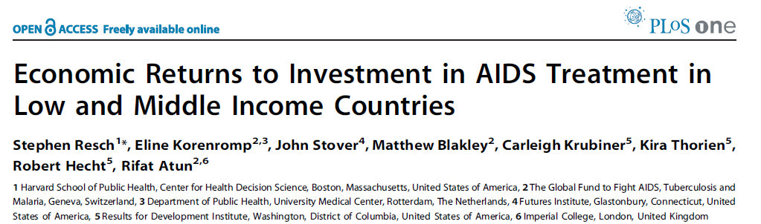
Oct 2011;6:1-9
Om 3,5 miljoner HIV+ med ART fortsätter 2011 – 2020 :
Kostnad = 14,2 miljarder US$
Men räddar 18,5 miljoner levnadsår
med ekonomisk vinst : arbetsproduktivitet, ej föräldralösa barn,
ej sjukvårdskostnader = 12 – 34 miljarder US$ intjänat

Slide 41
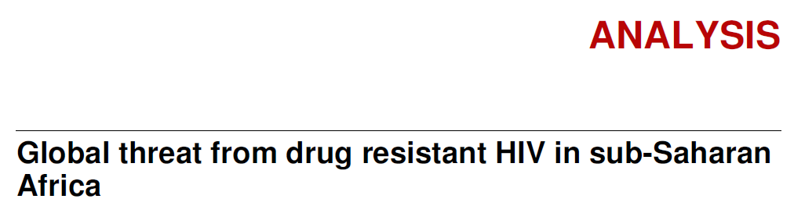

Hamers R et al; 18 Jun 2012
- följsamhet?
- ”suboptimala droger (stavudin, nevirapin..)
I Uganda 2012 fanns 9 – 12 % resistenta HIV-stammar
”I stället för klinisk och CD4 bedömning
bör RNAHIV kontrolleras”

Slide 42
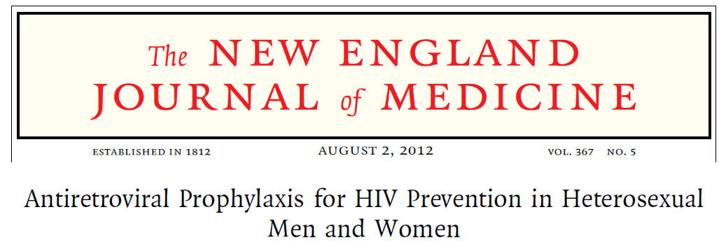
Baeten JM et al I Kenya och Uganda
4747 ”serodiskordenta”par där HIV+ var utan behandling
(CD4 375-662)
3 grupper :
seronegativ partner fick tenofovir eller Truvada®
(tenofovir + emtricitabin) daglig tablett
+ placebo grupp :
Månatlig uppföljning under 3 år :
67 – 75 % skydd överlags skydd
(85% skydd vid kontrollerad följsamhet)
Inga biverkningar
(” Pga resistensrisk bör PCRHIV följas” !)

